Slide 1
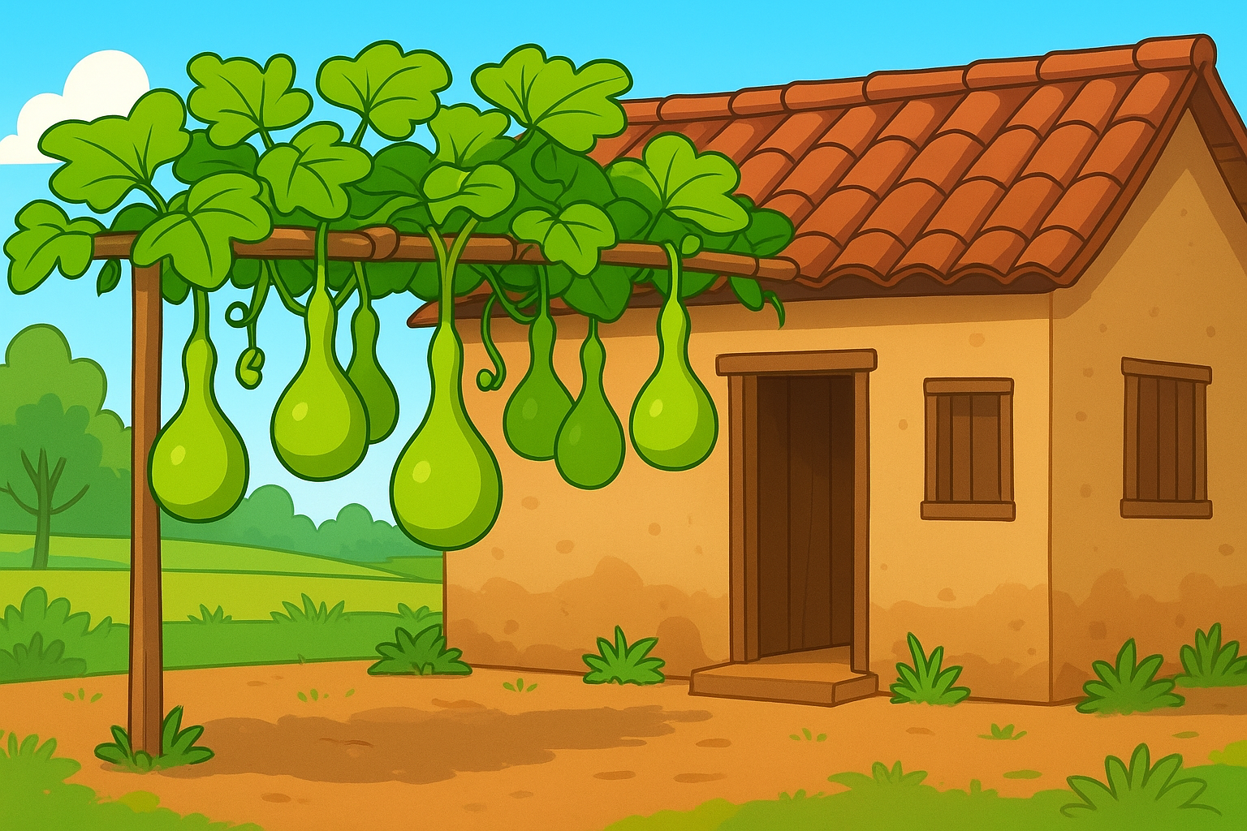


Slide 2
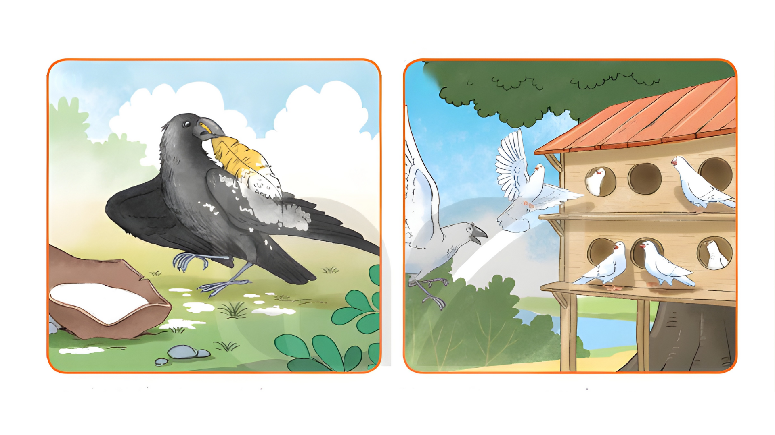

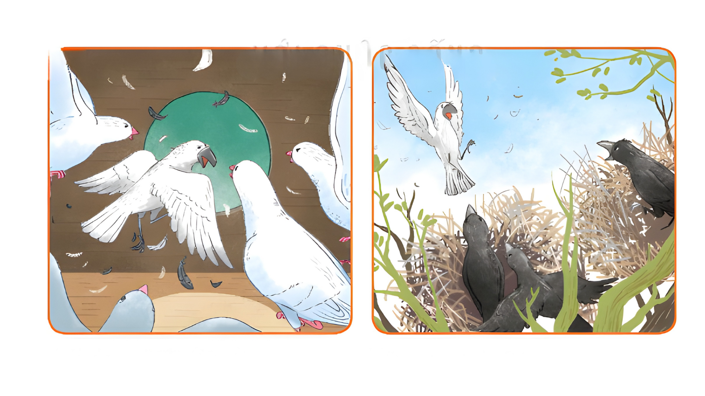
5
Kể chuyện
Nghe kể

Slide 3


Slide 4
5
Kể chuyện
1
Quạ bôi trắng lông mình để làm gì?
Để bay vào chuồng bồ câu.

Slide 5
5
Kể chuyện
2
Vì sao đàn bồ câu cho quạ vào chuồng?
Vì đàn bồ câu tưởng quạ cũng là bồ câu.

Slide 6
5
Kể chuyện
3
Khi phát hiện ra quạ, đàn bồ câu đã làm gì?
Đàn bồ câu xúm vào mổ và đuổi nó đi.

Slide 7
5
Kể chuyện
Vì sao họ nhà quạ cũng đuổi quạ đi?
4
Vì nhà quạ sợ hãi nó bởi vì nó trắng toát.

Slide 8

5
Kể chuyện
Kể chuyện theo tranh

Slide 9
5
Kể chuyện

Slide 10
5
Kể chuyện

Slide 11
5
Kể chuyện
Kể chuyện theo tranh

Slide 12
5
Kể chuyện
Kể chuyện theo tranh

Slide 13
5
Kể chuyện
Kể lại
câu chuyện

Slide 14
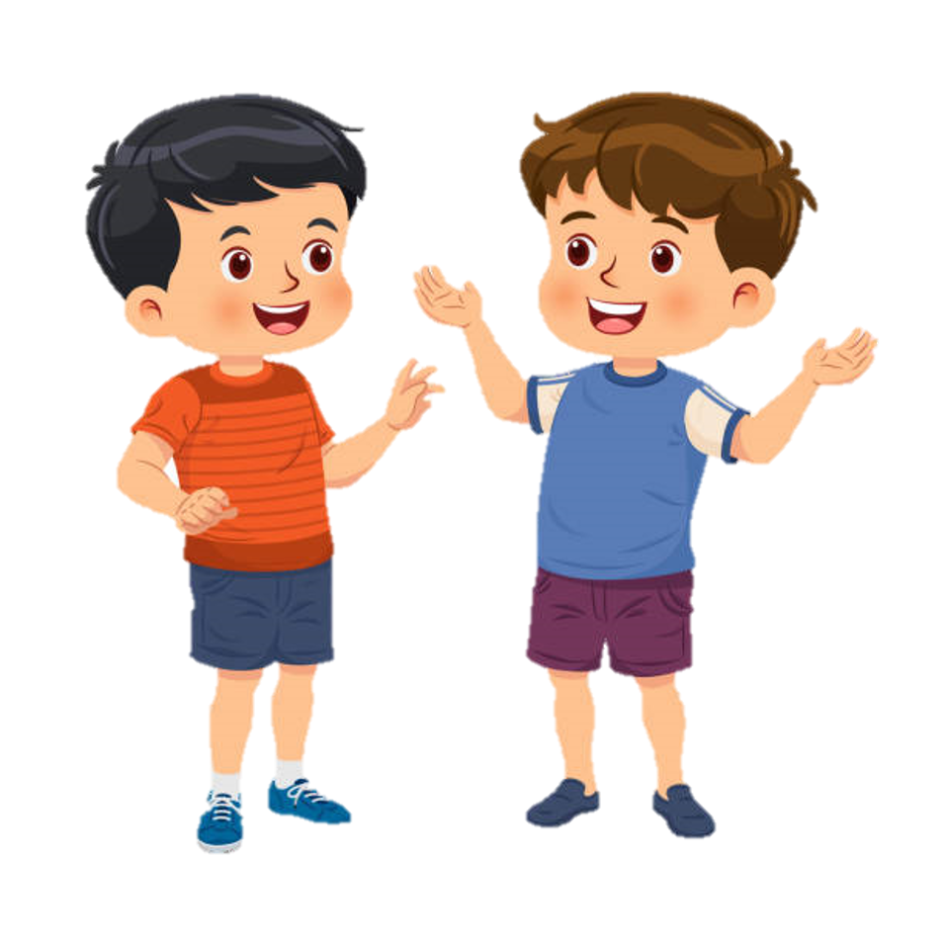
5
Kể chuyện
Đóng vai kể lại câu chuyện
Thi kể chuyện

Slide 15

Tiêu chí
Kể đúng nội dung
Biết kể theo trình tự, lời kể rõ ràng, dễ hiểu
Giọng kể tự nhiên, thể hiện cảm xúc nhân vật
Tự tin, biết nhìn khán giả, có cử chỉ phù hợp

Slide 16
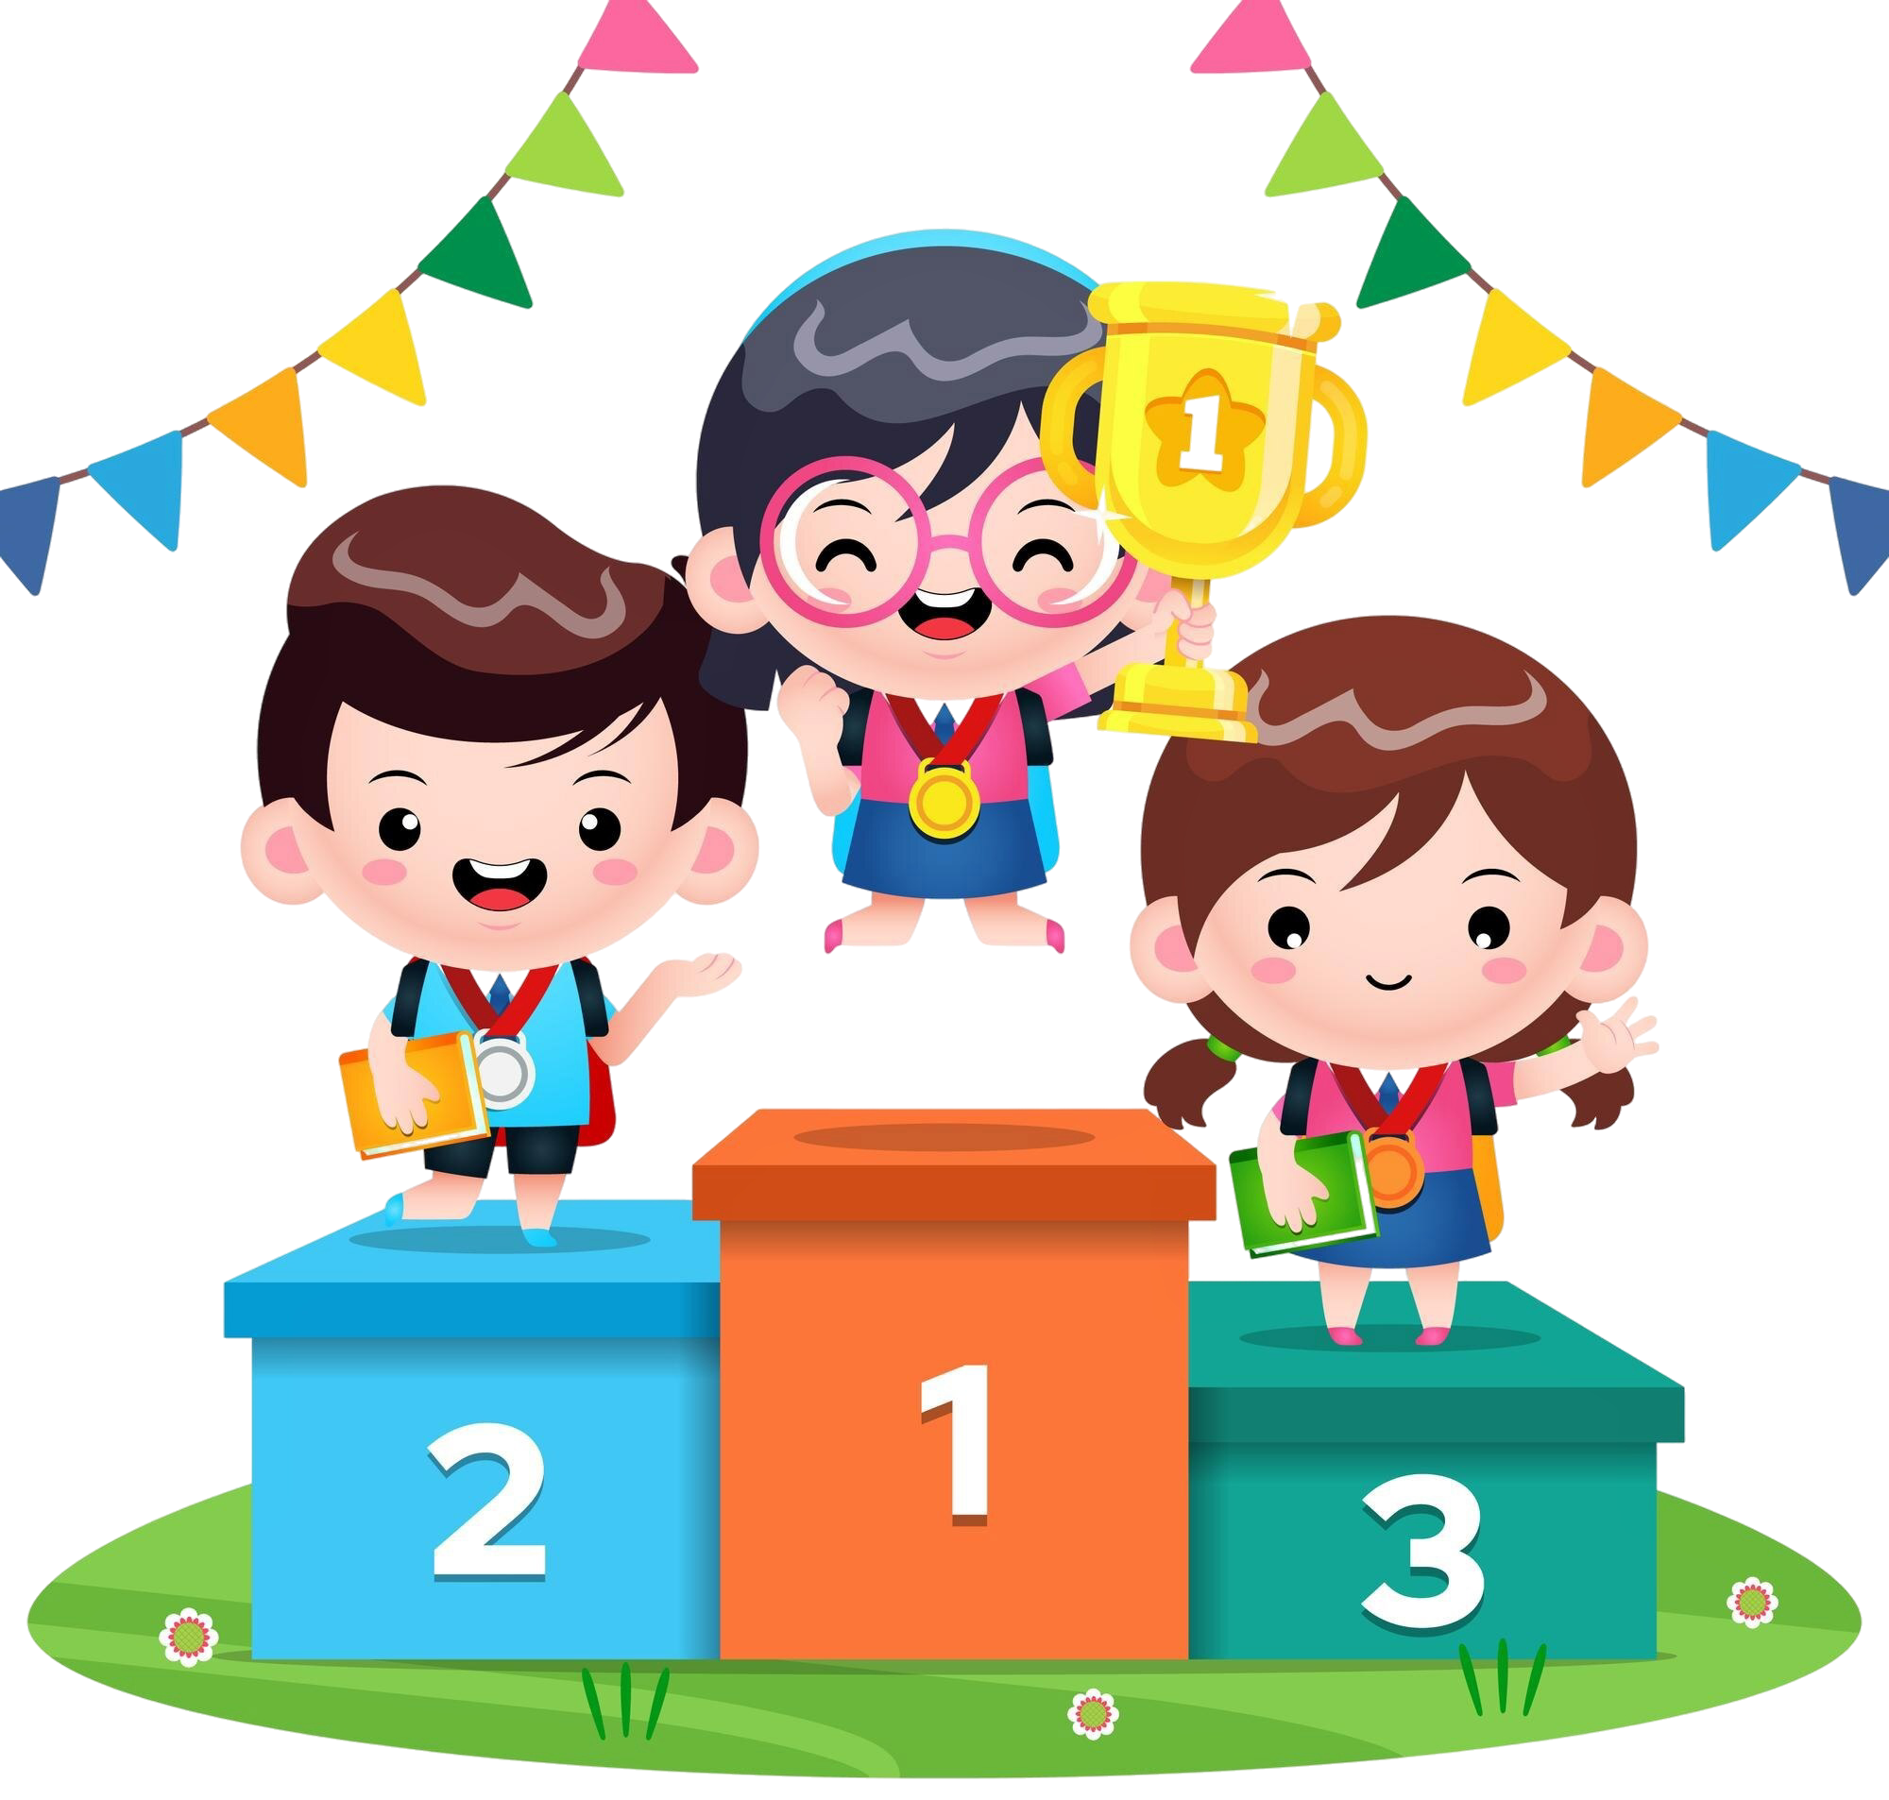
Bình
chọn
nhóm
kể
chuyện
hay

Slide 17

Kể câu chuyện Quạ và chim bồ câu
Đọc lại bài
Chuẩn bị bài 61

Slide 18


